Slide 1


Chào mừng các em đến với tiết Tiếng Việt - Lớp 2

Slide 2


Viết

Slide 3
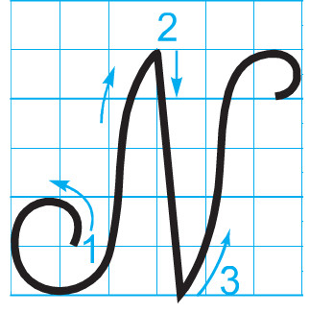
Chữ N được viết bằng mấy nét?
Chữ N cao mấy li, rộng mấy li?

Slide 4
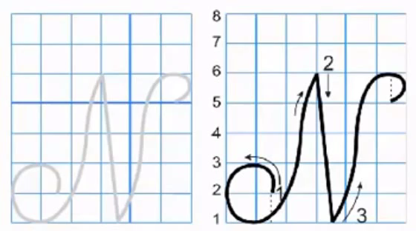

Slide 5
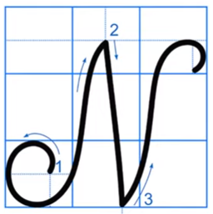

Slide 6
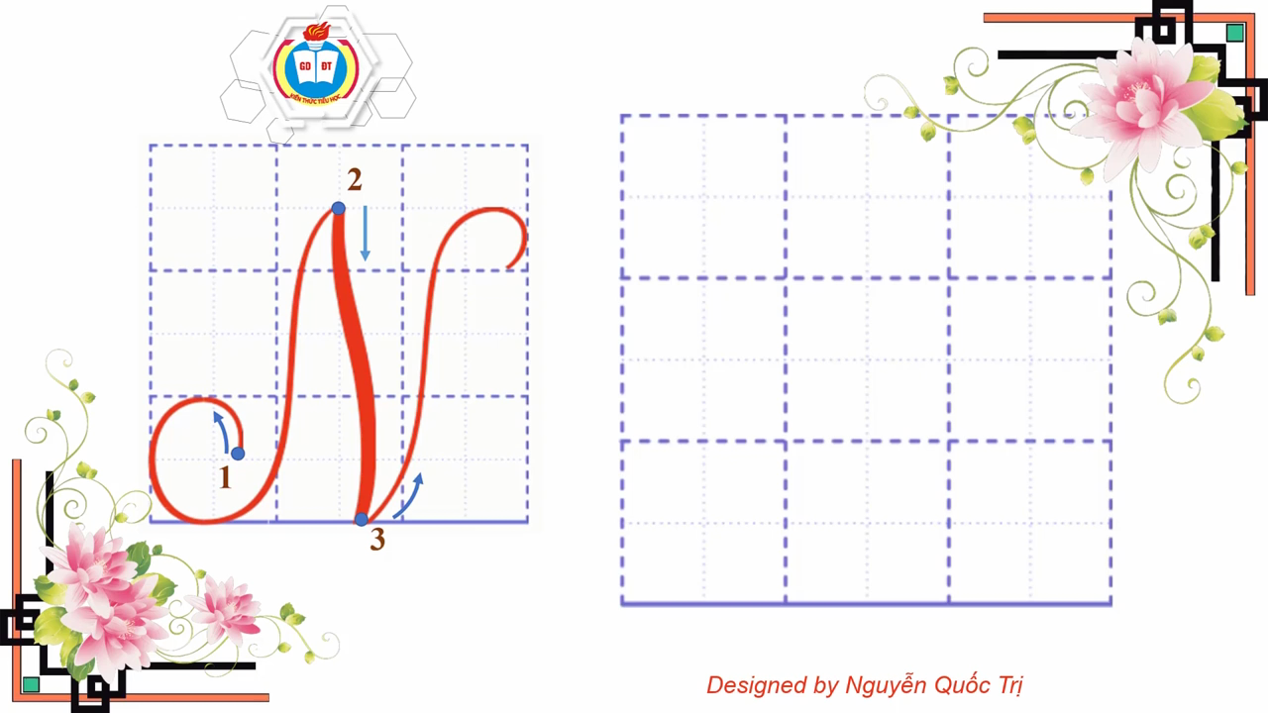


Slide 7





Viết bảng con

Slide 8

Viết câu ứng dụng
o
Nói lời hay, làm việc tốt.
Trong câu ứng dụng, chữ nào được viết hoa?
Nêu chiều cao của các chữ trong câu ứng dụng
Nêu khoảng cách giữa các chữ trong câu ứng dụng.

Slide 9


LUYỆN VIẾT VỞ
Học sinh viết vào vở Tập viết 2 tập một

Slide 10
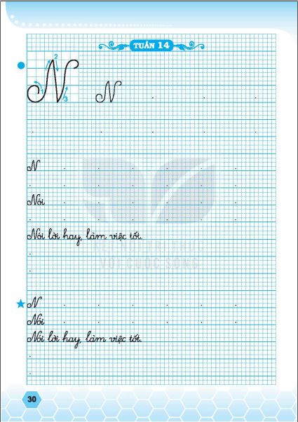
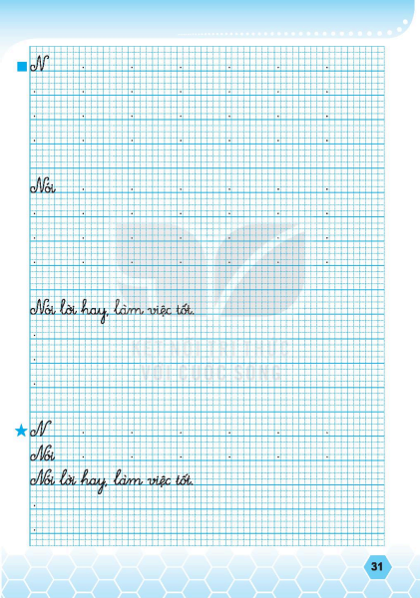

Slide 11



CỦNG CỐ BÀI HỌC

